Slide 1

Design patterns - memento
Marko Vitković

Slide 2
memento pattern
Command pattern je model dizajna koji spada u kategoriju obrasca ponašanja.
Čuva stanje objekta i čini ga dostupnim bez narušavanja enkapsulacije .
Omogućava da se objekt kasnije vrati u to stanje.

Slide 3
Memento pattern
Memento pattern implementiran je s 3 objekta – orginator, caretaker i memento
Orginator je objekt ima neko unutarnje stanje
Caretaker će učiniti nešto orginatoru, ali želi moći poništiti promjenu
Caretaker prvo traži memento objekt od orginatora
Obavlja neku operaciju te vraća objekt orgunatoru

Slide 4
memento pattern
Omogućava undo/redo operacije
Omogućava spremanje stanja, te vraćanje na prethodno
Treba biti oprezan da orginator može promijeniti druge objekte
Memento uzorak djeluje na jedan objekt

Slide 5
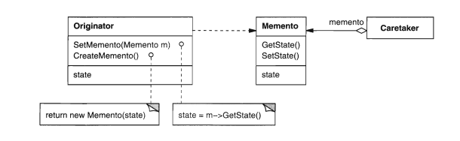
memento pattern - struktura

Slide 6
Seminarski rad – memento za urednik teksta
Koristeći TextBox kontrolu iz WinForms biblioteke, implementirati Undo/Redo tj. naredbe koje će omogućavati dodavanje, brisanje, promjenu ili brisanje selektiranog teksta te poništavanje tih operacija u neograničenom broju koraka. Funkcionalnost pokazati u jednostavnoj aplikaciji.

Slide 7
Memento za urednik teksta
Program se sastoji od 2 dijela koda.
Prvi dio je GUI prikaz programa, znači grafički vidljiv dio.
Drugi dio je takozvana „jezgra” ili „model” koji sadrži implementaciju metoda da bi se mogle izvršiti tražene naredbe (undo/redo)

Slide 8
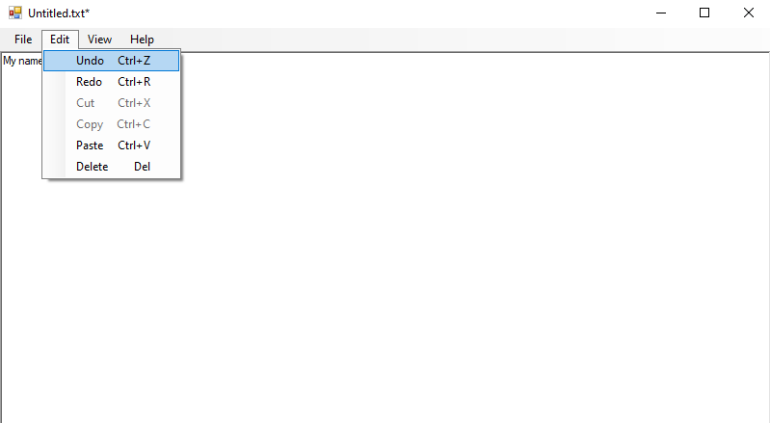
GUI - prikaz

Slide 9
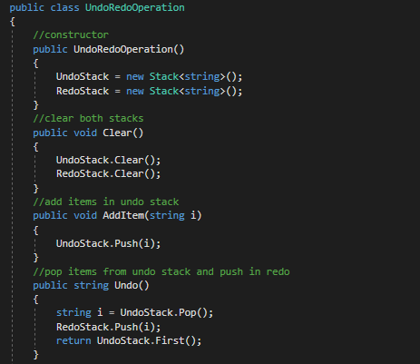
Undoredo klasa
U konstruktoru inicializiramo 2 stacka
Funkcija Clear() – čisti oba stacka
Funkcija AddItem – prima string te ga dodaje u undo stack
Funkcija Undo() – Izbacuje string iz undo stacka te ga dodaje u redo stack

Slide 10
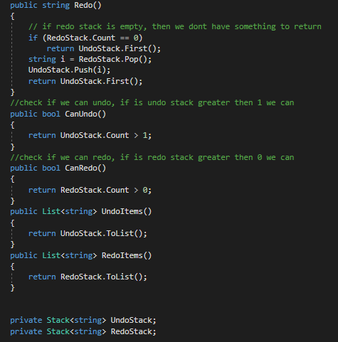
Undoredo klasa
Funkcija Redo() – prvo je provjera dali ima što u redo stacku, ako ima izbacuje iz redo stacka i dodaje u undo stack
Funkcija CanUndo() i CanRedo() – provjerava dali možemo obaviti undo/redo naredbu
Te zadnje dvije UndoItems() i RedoItems() – prebacujemo stackove u liste
Dolje se nalazi deklaracija 2 stacka

Slide 11
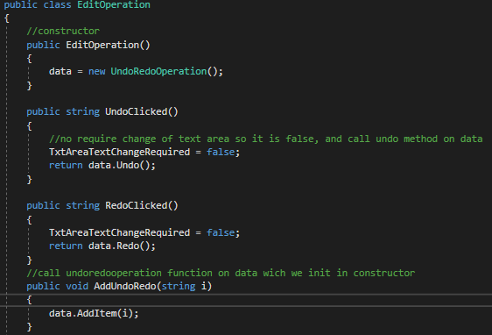
Editfileoperations klasa
Sadrži konstruktor gdje je inicializirana varijabla tipa UndoRedoOperation
Funkcija UndoClicked() i RedoClicked() – na varijabli data poziva operaciju undo/redo
Funkcija AddUndoRedo() – nad dana pozivamo funkciju AddItem() pomoću koje dodajemo string u undo stack

Slide 12
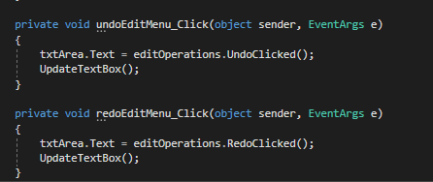
Notepad.cs
Funkcija undoEditMenu_Click() – nad tekstom koji napisemo u GUI pozivamo funkciju UndoClicked() koja se nalazi u editOperations klasi. (u prethodnim slajdovima je opisana UndoClicked() funkcija)
Funkcija redoEditMenu_Click() – nad tekstom koji napisemo u GUI pozivamo funkciju RedoClicked() koja se nalazi u editOperations klasi. (u prethodnim slajdovima je opisana RedoClicked() funkcija)

Slide 13
Dodatno!
Program također sadrži neke dodatne mogućnosti kao što su: Otvaranje filea, kreiranje novog
Te sadrži dodatne funkcije kao što su: paste, copy, cut

Slide 14
Hvala na pažnji!
Program se nalazi na linku:
https://github.com/MarkoVitkovic/csh-undo-redo_implementation

